Slide 1
Технологии беспроводной передачи данных
  Ерёменок Андрей 3351

Slide 2
Содержание

Slide 3
Проблемная область
Вместе с развитием программных и аппаратных средств, информационные технологии движутся в следующем направлении:
  В смысле представления информации происходит движение от строгой ее формализации в сторону совмещения разнообразных форм и видов в одну, общую, приближающуюся к той, с которой человек привык иметь дело вне IT, в реальной жизни.
  В смысле распространения информации происходит движение в сторону полного охвата обменом информации жизни человека. Если когда-то письмо отправляли только по важной причине, то теперь городские жители имеют доступ к компьютерной сети круглые сутки (подчас проводя там большую их часть), а теле- и радиоэфир охватывает почти весь земной шар.
Запросы этого движения вызвали развитие технологий передачи видеоизображения в компьютерных сетях с одной стороны и технологий беспроводной передачи данных с другой.
todo

Slide 4
Договоренности
Перед перспективой разработки этих технологий, неизбежно должны были возникнуть общие договоренности о том, каких результатов ждать от разработки и о том, в дальнейшем, как эту разработку вести. Так появились соотвествующие стандарты и протоколы.

Slide 5
Стандарты
Стандарт — образец, эталон, модель, принимаемые за исходные для сопоставления с ними др. подобных объектов.
Стандартизация служит опорой различным отраслям, позволяет взаимодействовать технологиям и устройствам различнызх производителей.
Notes:
Стандарт — образец, эталон, модель, принимаемые за исходные для сопоставления с ними др. подобных объектов.
Это также документ, устанавливающий комплекс норм, правил, требований к объекту стандартизации, в котором в целях добровольного многократного использования устанавливаются характеристики продукции, правила осуществления и характеристики процессов производства, эксплуатации, хранения, перевозки, реализации и утилизации, выполнения работ или оказания услуг. Некоторые стандарты в России могут иметь статус обязательных к применению на время перехода к системе технических регламентов. Стандарт может быть разработан как на материальные предметы (продукцию, эталоны, образцы веществ), так и на нормы, правила, требования в различных областях.
На стандартах стоит взаимодействие технологий, и устройств от разных производителей. А для беспроводных сетей они важны вдвойне. Объяснение этому достаточно простое. Дело в том, что все передатчики, использующиеся в беспроводных устройствах, излучают в радиочастотном диапазоне (мы не рассматриваем здесь оптику в свободном пространстве). Таким образом, в процессе работы они занимают определенную полосу частот во всем пространстве, в котором сигнал еще может быть определен приемным устройством. Однако сегодня радиочастотный спектр - весьма дефицитный ресурс, бдительно защищаемый регуляторными органами в каждой стране. Это, в частности, связано с применением радиосвязи в работе некоторых критически важных для жизнеобеспечения и обеспечения безопасности служб. Кроме этого, радиочастотный диапазон используется операторами мобильной связи, и в этом случае необходимо предотвратить интерференцию. Как результат, радиоспектр делится на ряд полос, большинство из них либо запрещены для коммерческого применения, либо требуют лицензирования. Теперь представьте себе, что, покупая какое-нибудь беспроводное устройство, вам приходится еще приобретать лицензию на его использование. Вряд ли это будет способствовать популярности такого продукта. Поэтому практически все устройства с малым радиусом действия функционируют в нелицензируемом диапазоне ISM (Industrial, Scientific and Medical) -- 900 MHz или 2,4 GHz

Slide 6
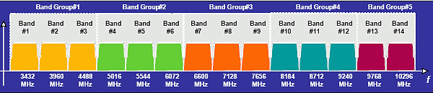
Стандартизация радиочастот
Современные технологии беспроводной передачи данных опираются на передачу данных по радиоволнам высоких частот.
Сегодня радиочастотный спектр - дефицитный ресурс, распределение которого регулируется законами. В результате радиоспектр делится на ряд полос, многие из которых либо запрещены для коммерческого применения, либо требуют лицензирования.

Slide 7
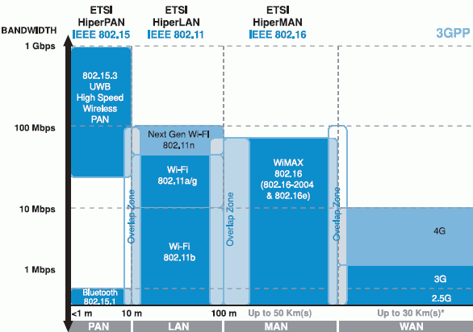
Стандарты беспроводной передачи данных

Slide 8
Стандарты беспроводной передачи данных
WPAN (Wireless Personal Area Network)
  Беспроводная сеть, предназначенная для организации беспроводной связи между различного типа устройствами на ограниченной площади (например, в рамках квартиры, офисного рабочего места).
WLAN (Wireless Local Area Network)
  Беспроводная сеть соединяющая два и более устройства на коротком расстоянии – 30-150 метров, как в офисе так и дома. Wi-Fi – это доминирующий стандарт WLAN.
WMAN (Wireless Metropolitan Area Network)
  Беспроводные сети масштаба города. Предоставляют широкополосный доступ к сети через радиоканал. Стандарт поддерживает топологию point-to-multipoint, технологии frequency-division duplex (FDD) и time-division duplex (TDD), с поддержкой quality of service (QoS). Возможна передача звука и видео.
WWAN (Wireless Wide Area Network)
  Беспроводная сеть покрывающая значительное пространство. WWAN подерживает множество услуг, по передаче голоса и данных, требует сотни базовых станций и специальные лицензии на использование радиочастотного спектра. Обладает высокой стоимостью.

Slide 9
Реализации стандартов. WPAN
Bluetooth IEEE 802.15.1
  Это стандарт передачи данных на малое расстояние (обычно десятки метров) и с низкой скоростью (до 2-3МБит/с на сегодня).
ZigBee IEEE 802.15.4
  Это стандарт передачи данных на малые расстояния(10 до 75 м), с низкой скоростью (250 кбит/с), низкой стоимостью (1-3$/устройство) и низким энергопотреблением (нА в пассивном режиме) оборудования.
Wireless USB
  Это беспроводная технология, предназначенная для передачи данных на короткие - до 10 метров, расстояния, с высокой пропускной способностью (до 480 Мбит/с) и низкой потребляемой мощностью.

Slide 10
Реализации стандартов. WLAN
Wi-Fi IEEE 802.11
  Это стандарт передачи данных на небольшие расстояния (до 95м) и со сравнительно большой скоростью (до 108МБ/с).

Slide 11
Реализации стандартов. WMAN
WiMaX IEEE 802.16
  Это стандарт передачи данных на большие расстояния (до 50 км) и с большой скоростью (до 70МБит/с)

Slide 12
Реализации стандартов. WWAN
2,75G
  EDGE и EGPRS
3G
  UMTS (W-CDMA)
  CDMA 2000 & 1xEV-DO/IS-856
  FOMA
  TD-SCDMA
  GAN/UMA
  WiMax
3,5G
  UMTS (HSDPA)
  UMTS (HSUPA)
4G
  WiMaX
  WiBro IEEE802.16e
  iBurst
  LTE/SAE

Slide 13
Реализации стандартов. Bluetooth
Радиосвязь Bluetooth осуществляется в ISM-диапазоне (Industry, Science, Medicine). Он используется в различных бытовых приборах и беспроводных сетях (нелицензируемый диапазон 2,4—2,48 ГГц).
Спектр сигнала формируется методом FHSS (Frequency Hopping Spread Spectrum). Он прост в реализации, обеспечивает устойчивость к широкополосным помехам, а оборудование стоит недорого.
Согласно алгоритму FHSS, несущая частота сигнала скачкообразно меняется 1600 раз/с (выделяется 79 рабочих частот, кроме Японии, Франции и Испании - там 23 частотных канала).
Последовательность переключения между частотами для каждого соединения псевдослучайна и известна только передатчику и приёмнику, которые каждые 625 мкс (один временной слот) синхронно перестраиваются между несущим частотами.

Slide 14
Реализации стандартов. Bluetooth
Bluetooth сегодня: 2.1 + EDR
  EDR позволяет передавать данные со скоростью 2.1 Мбит/с
  NFC (Near Field Communication) позволяет соединять устройства, поднося одно к другому. При этом обеспечивается безопасность и аутентификация устройств.
  Sniff Subrating позволило оптимизировать уровень потребления электроэнергии, увеличив срок использования элементов питания до 5 раз.
Планируется
  Предполагаемая скорость Bluetooth 3.0 составит 480 Мбит (60 Мб)/с на небольшом расстоянии, и 100 Мбит (12,5 Мб) на расстоянии 10 метров. Это позволит передавать высококачественное потоковое видео. Кроме того передача данных будет осуществляться в 6-9 ГГц диапазоне взамен нынешних 2.4 ГГц для снижения влияния устройства в диапазоне 2.4 Ггц.

Slide 15
Реализации стандартов. Bluetooth
Bluetooth и конкуренты
  ZigBee
    todo
  WiFi
    todo
  WUSB
    todo

Slide 16
Реализации стандартов. ZigBee
Объединяет в сеть большое количество автономных устройств. Cтандарт ZigBee (6 947 Кб) опирается на Стандарт 802.15.4 (5 059 Кб), который описывает физическую среду передачи сигнала (PHY уровень) и способы доступа к ней (MAC уровень).
802.15.4. оговаривает следующие параметры радиосети - диапазон частот, тип модуляции, структуру пакетов, правила формирования контрольной суммы, способы предотвращения коллизий и т.д. Эти характеристики реализуются в микросхеме приемопередатчика (трансивера).
Такие трансиверы могут использоваться как самостоятельные устройства, если нужно организовать связь точка-точка или звезда. Для организации полноценной сети ZigBee необходим микроконтроллер, с набором управляющих программ - стеком протоколов ZigBee.
Особенность технологии в том, что она поддерживает не только простые топологии беспроводной связи ("точка-точка" и "звезда"), ячеистую топологию при относительно невысоком энергопотреблении.

Slide 17
Реализации стандартов. ZigBee
Преимущества
  хорошая масштабируемость
  возможность самовосстановления
  простота настройки
  при применении 64-битной адресации в сеть могут быть объединены свыше 60 тыс. устройств
Недостатки
  низкая скорость передачи данных
  небольшая дальность

Slide 18
Реализации стандартов. ZigBee
Область применения
  Home Entertainment and Control - Smart Lighting, Advanced Temperature Control, Safety & Security and Movies & Music
  Home Awareness - Water Sensors, Power Sensors, Smart Appliances and Access sensors
  Mobile Services – m-payment, m-monitoring and control, m-security and access control, m- healthcare and tele-assist
  Commercial Building– Energy Monitoring, HVAC, Lighting, Access Control
  Industrial Plant– Process Control, Asset Management, Environmental management, Energy Management,industrial device control

Slide 19
Реализации стандартов. WUSB
В основе - UWB, решение беспроводной передачи высококачественного мультимедийного контента, между бытовой электроникой и периферийными устройствами ПК. Одно из основных преимуществ технологии UWB - она не создает помех для других беспроводных технологий, используемых в настоящее время, - таких как Wi-Fi, WiMAX и сотовой связи.
Обеспечивает скорость передачи в 480 Мбит/с на расстоянии 3 метра и 110 Мбит/с – на 10 метров. В будущей версии стандарта она будет увеличена до 1 Гбит/с
Активно использует технологию NFC (Near Field Communication)

Slide 20
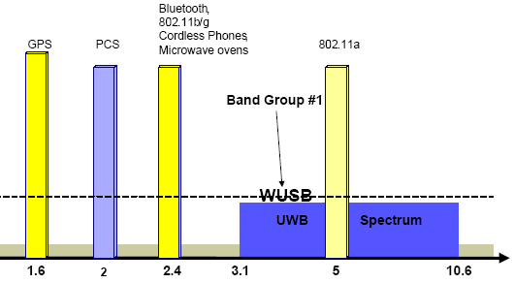
Реализации стандартов. WUSB
Принцип работы

Slide 21
Реализации стандартов. WiFi
IEEE 802.11a
IEEE 802.11b
IEEE 802.11g
IEEE 802.11n

Slide 22
Реализации стандартов. WiFi
IEEE 802.11a
  Cтандарт беспроводных локальных сетей (WLAN), функционирующих в частотном диапазоне 5 ГГц (диапазон ISM).
  Беспроводные локальные сети стандарта IEEE 802.11a обеспечивают скорость передачи данных до 54 Мбит/с, что примерно в пять раз быстрее сетей стандарта IEEE 802.11b.

Slide 23
Реализации стандартов. WiFi
IEEE 802.11b
  Стандарт беспроводных локальных сетей (WLAN), функционирующих в частотном диапазоне 2,4 ГГц (диапазон ISM).
  Беспроводные сети стандарта IEEE 802.11b шире распространены, чем сети стандартов IEEE 802.11a и IEEE 802.11g. Скорость передачи данных в этих сетях составляет 11 Мбит/с, а радиус действия от 100 до 500 метров.
  Стала первой технологией беспроводных сетей, предложенной потребителям, которая позволила создать беспроводные сети в офисах и жилых помещениях, обеспечивающие мгновенный доступ.

Slide 24
Реализации стандартов. WiFi
IEEE 802.11g
  Стандарт беспроводных локальных сетей (WLAN), функционирующих в частотном диапазоне 2,4 ГГц (диапазон ISM).
  Благодаря применению технологии ортогонального частотного мультиплексирования (OFDM) максимальная скорость передачи данных в беспроводных сетях IEEE 802.11g составляет 54 Мбит/с.
  Оборудование, поддерживающее стандарт IEEE 802.11g, например, точки доступа беспроводных сетей, обеспечивают одновременное подключение к сети беспроводных устройств стандартов IEEE 802.11g и IEEE 802.11b.

Slide 25
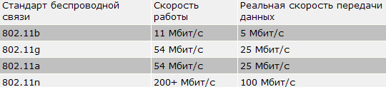
Реализации стандартов. WiFi
IEEE 802.11n
В основе - технология MIMO(Multiple Input, Multiple Output). Она повышает скорость передачи данных, используя феномен многолучевого распространения радиоволн. Он возникает, когда между ТД и клиентским устройством много разных путей передачи радиосигнала. Передавая по ним разные потоки данных (пространственное мультиплексирование), можно повысить эффективную пропускную способность соединения. Причем, чем больше потоков используется, тем она выше. Для передачи каждого потока нужно задействовать отдельную пару антенн, расположенных на обоих концах соединения.
Notes:
По сравнению с устройствами стандартов 802.11a/b/g, работающими в частотных диапазонах 2,4 и 5 ГГц, в проекте стандарта 802.11n предусмотрено более эффективное использование менее загруженного диапазона 5 ГГц. Готовясь к внедрению новой технологии, сетевые админи-страторы должны улучшить свои средства и методы анализа работы БЛВС, обеспечив захват пакетов в режиме реального времени на ТД или в их контроллере. Что же касается обратной совместимости оборудования БЛВС, то применение унаследованных клиентских устройств в соте 802.11n скорее всего приведет к снижению ее общей пропускной способности.

Slide 26
Реализации стандартов. WiFi
Преимущества
  Позволяет развернуть сеть без прокладки кабеля, может уменьшить стоимость развёртывания и расширения сети.
  Wi-Fi-устройства широко распространены на рынке. А устройства разных производителей могут взаимодействовать на базовом уровне сервисов.
  Wi-Fi сети поддерживают роуминг, поэтому клиентская станция может перемещаться в пространстве, переходя от одной точки доступа к другой.
  Wi-Fi — это набор глобальных стандартов. В отличие от сотовых телефонов, Wi-Fi оборудование может работать в разных странах по всему миру.

Slide 27
Реализации стандартов. WiFi
Недостатки
  Частотный диапазон и эксплуатационные ограничения в различных странах неодинаковы.
  Высокое энергопотребление.
  Самый популярный стандарт шифрования WEP имеет слабую стойкость ключа. Хотя новые устройства поддерживают более совершенный стандарт WPA, многие старые точки доступа не поддерживают его и требуют замены.
  Ограниченный радиус действия.
  Наложение сигналов закрытой или использующей шифрование и открытой точек доступа, работающих на одном или соседних каналах может помешать доступу к открытой точке доступа.
  Неполная совместимость между устройствами разных производителей или неполное соответствие стандарту может привести к ограничению возможностей соединения или уменьшению скорости.

Slide 28
Реализации стандартов. WiMax
Worldwide Interoperability for Microwave Access - технология широкополосной беспроводной связи, дополняющая линии DSL и кабельные технологии в качестве альтернативного решения проблемы "последней мили" на больших расстояниях.
Технологию WiMAX можно использовать для реализации широкополосных соединений "последней мили", развертывания точек беспроводного доступа, организации высокоскоростной связи между филиалами компаний и решения других подобных задач.

Slide 29
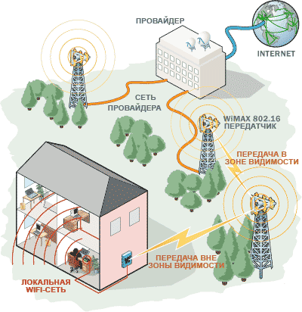
Реализации стандартов. WiMax
Схема работы

Slide 30
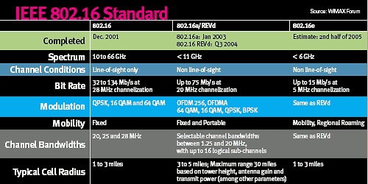
Реализации стандартов. WiMax

Slide 31
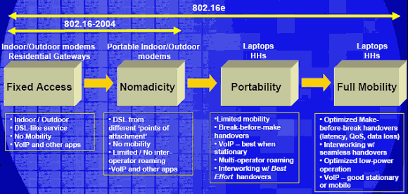
Реализации стандартов. WiMax

Slide 32
Реализации стандартов. 2G
EDGE и EGPRS
  EDGE (Enhanced Data rates for GSM Evolution) — технология для мобильной связи, которая функционирует как надстройка над 2G и 2.5G (GPRS) сетями. Эта технология работает в TDMA и GSM сетях. Для поддержки EDGE в сети GSM требуются определённые модификации и усовершенствования. На основе EDGE могут работать: ECSD - ускоренный доступ в Интернет по каналу CSD, EHSCSD - по каналу HSCSD, и EGPRS - по каналу GPRS.
  EDGE обеспечивает передачу данных со скоростью до 474 кбит в секунду в режиме пакетной коммутации (8 тайм-слотов x 59,2 кбит на схеме кодирования MCS-9) соответствуя, таким образом, требованиям ITU к сетям 3G. Данная технология была принята ITU как часть семейства IMT-2000 стандартов 3G. Она также расширяет технологию передачи данных с коммутацией каналов HSCSD, увеличивая пропускную способность этого сервиса.

Slide 33
Реализации стандартов. 3G
Международный Институт Электросвязи ITU определяет и утверждает технические требования и стандарты, а также правила использования спектра для систем 3G в рамках программы IMT-2000 (International Mobile Telecommunications-2000).
IMT-2000 - это рекомендации, разработанные ITU, касающиеся вопросов использования частотного спектра и технических особенностей для всего семейства стандартов 3-го поколения.
Рекомендации описывают пути эволюции существующих в мире стандартов 2-го поколения в стандарты 3-го поколения.
ITU требует, чтобы сети IMT-2000 (3G), помимо прочего, обеспечивали улучшенную емкость системы и эффективность использования спектра для систем 2G и поддерживали сервисы передачи данных со скоростями - минимум 144 кбит/с, при использовании в мобильном режиме (не в помещениях), и максимум 2 Мбита/с, в не мобильных условиях (в помещениях).

Slide 34
Реализации стандартов. 3G
UMTS(Universal Mobile Telecommunications System)
  Используя разработки W-CDMA, позволяет поддерживать скорость передачи информации на теоретическом уровне не менее 14 Мбит/с (при использовании HSDPA).
  В настоящий момент самыми высокими скоростями считаются 384 Кбит/сек для мобильных станций технологии R99 и 3,6 Мбит/сек для станций HSDPA в режиме передачи данных от базовой станции к мобильному терминалу.
  Но и это прогресс по сравнению со значением в 9,6 Кбит/сек при передаче данных по каналу GSM, или использованием в соответствии с технологией HSCSD нескольких каналов 9,6 Кбит/сек (при этом максимально достигаемая скорость – 14,4 Кбит/сек в CDMAOne), и, наряду с другими технологиями беспроводной передачи данных (CDMA2000, PHS, WLAN) позволяет получить доступ к Всемирной Паутине WWW и другим сервисам посредством использования мобильных станций

Slide 35
Реализации стандартов. 3G
CDMA (Code Division Multiple Access)
  Каналы трафика при таком способе разделения среды создаются присвоением каждому пользователю отдельного числового кода, который распространяется по всей ширине полосы. Нет временного разделения, все абоненты постоянно используют всю ширину канала. Полоса частот одного канала очень широка, вещание абонентов накладываeтся друг на друга но, поскольку их коды отличаются, они могут быть дифференцированы.
  CDMA2000 1Х обеспечивает передачу данных со скоростью до 153 кбит/с.
  CDMA2000 1xEV-DO использует ту же полосу частот 1,23 МГц, скорость передачи — до 2.4 Мбит/с в прямом канале и до 153 кбит/с в обратном
  1ХEV-DO Rev A позволяет обеспечивает скорость до 3.1 Мбит/с по направлению к абоненту и до 1.8 Мбит/с по направлению от абонента. Операторы смогут осуществлять широковещание по IP сетям.

Slide 36
Реализации стандартов. 3G
Фазы CDMA
  CDMA2000 1Х обеспечивает передачу данных со скоростью до 153 кбит/с.
  CDMA2000 1xEV-DO использует ту же полосу частот 1,23 МГц, скорость передачи — до 2.4 Мбит/с в прямом канале и до 153 кбит/с в обратном
  1ХEV-DO Rev A позволяет обеспечивает скорость до 3.1 Мбит/с по направлению к абоненту и до 1.8 Мбит/с по направлению от абонента. Операторы смогут осуществлять широковещание по IP сетям.
  1ХEV-DO Rev B позволит достигнуть 4.9 Мбит/с к абоненту и 2.4 Мбит/с от абонента. Будет возможность объединения нескольких частотных каналов для увеличения скорости. Например, объединение 15-ти частотных каналов (максимально возможное количество) позволит достигать скоростей 73,5 Мбит/с к абоненту и 27 Мбит/с от абонента.

Slide 37
Реализации стандартов. 3G
FOMA (Freedom of Mobile Multimedia Access)
  Японская компания NTT DoCoMo 1 октября 2001 впервые в мире начала коммерческую эксплуатацию мобильной сети третьего поколения (3G).
  Предлагается четыре вида услуг:
    голосовое взаимодействие;
    пакетное взаимодействие со скоростью передачи информации до 64 Kbps и скоростью приема до 384 Kbps;
    обмен данными с использованием метода коммутации соединений с максимальной скоростью 64 Mbps и
    обмен короткими сообщениями (SMS).
  Стоимость пользования пакетным обменом ~2,5$/мес.

Slide 38
Реализации стандартов. 3G
TD-SCDMA (Time Division — Synchronous Code Division Multiple Access)
  Китайский стандарт мобильных сетей третьего поколения. Разработан с целью избежать отчислений на сторону за использование патентованных технологий CDMA2000 и WCDMA.

Slide 39
Реализации стандартов. 3G
GAN/UMA (Generic Access Network/Unlicensed Mobile Access)
  Предназначена для использования широкополосного интернет-соединения по беспроводным сетям Wi-Fi (802.11) в качестве канала голосовой связи.
  Подключение по Wi-Fi позволит снизить стоимость разговора, расширить зону охвата мобильной связи (ваш телефон будет работать даже там, где нет GSM, но есть Wi-Fi).
  Переключение между двумя сетями происходит автоматически и незаметно для пользователя. При использовании UMA при звонках через интернет у пользователя сохраняется его телефонный номер.

Slide 40
Реализации стандартов. 4G
WiBro IEEE802.16e
iBurst
LTE/SAE (LONG-TERM EVOLUTION/SYSTEM ARCHITECTURE EVOLUTION)
UMB (Ultra Mobile Broadband)

Slide 41
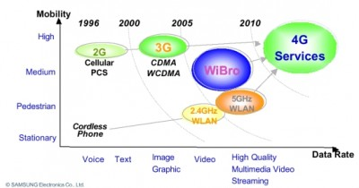
Реализации стандартов. WiBro

Slide 42
Реализации стандартов. WiBro
Особенности
  Высокая скорость – максимальная пропускная способность на сектор и на абонентаi, RRC (Radio Resource Control);
  Мобильность – возможность работы с движущимися на скорости до 60 км/ч абонентами, минимальное энергопотребление;
  Максимальное покрытие – макро/микро/пико соты, лёгкое частотно-территориальное планирование, роуминг с мобильными сетями (WLAN);
  Низкие затраты – высокая спектральная эффективность.

Slide 43
Реализации стандартов. iBurst
Обеспечивает высокие скорости передачи данных, полную мобильность и хендовер (переход абонента от одной базовой станции к другой).
Полоса частот: 1785-1805 МГц; пропускная способность базовой станции: 32,4 Мбит/с (24,4 Мбит/с-Dowlink, 8 Мбит/с- Uplink); выходная мощность: 44,6 дБ;
Зона покрытия до 4 км в городе, до 12 км за городом.

Slide 44
Реализации стандартов. LTE/SAE
Позволяет уменьшить задержку сигнала в канале связи, повысить емкость и пропускную способность сети. При этом скорость передачи данных составляет свыше 100 Мбит/с.
Платформа 3G LTE поддерживает как режим FDD, так и TDD, при этом используются одни и те же аппаратные ресурсы, а технические характеристики не изменяются. Эта технология обеспечивает значительное увеличение емкости системы и сокращение затрат на гигабайт. 3G LTE можно использовать как в новых, так и существующих диапазонах второго и третьего поколения.
Платформа 3G SAE предназначена для вывода рентабельных IP-услуг на массовый рынок. Эта технология также предоставляет более совершенный механизм интеграции с технологиями доступа, разработанными не 3GPP (Проект партнерства в области технологий 3-го поколения).
Ожидается, что первые такие устройства появятся на рынке в 2009 году.

Slide 45
Реализации стандартов. UMB
Технология, которая объединяет все лучшее, что обеспечивают CDMA, TDM, LS-OFDM, OFDM и OFDMA в виде единого радиоинтерфейса.
Использует специальные механизмы управления и сигнализации, включая MIMO И SDMA, а также модернизированные технологии интеллектуальных антенн.
Обеспечивают скорости до 280 Мбит/с в нисходящем канале и до 68 Мбит/с в восходящем.
Появление коммерчески доступного оборудования UMB ожидается в начале 2010 года.

Slide 46
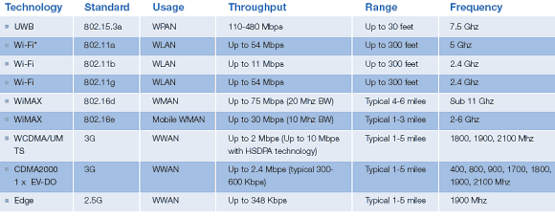
Обзор

